Slide 1
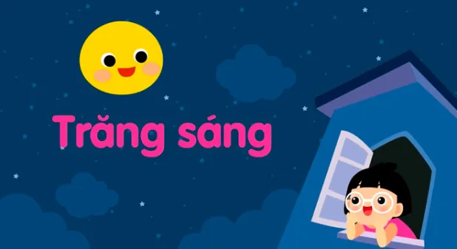
UBND QUẬN LONG BIÊN
TRƯỜNG MẦM NON ĐỨC GIANG
GIÁO ÁN : Lĩnh vực Phát triển ngôn ngữ
Bài Thơ :
Giáo viên : Lương Thị Thu Hiền
Lớp: MG Nhỡ B1

Slide 2
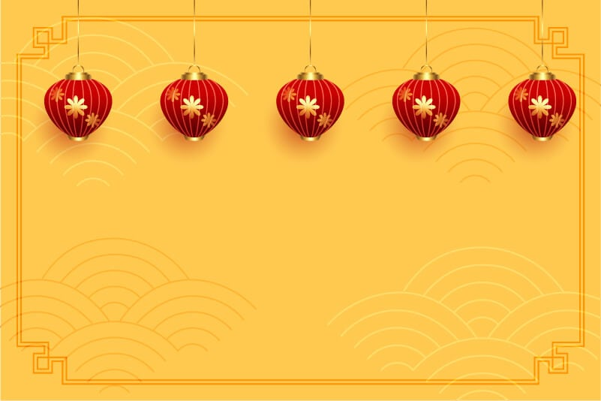
MỤC ĐÍCH – YÊU CẦU
1. Kiến thức
- Trẻ biết tên bài thơ: Trăng sáng của tác giả Nhược Thủy
- Trẻ cảm nhận được nhịp điệu của bài thơ.
- Trẻ hiểu nội dung bài thơ: Bài thơ nói về vẻ đẹp của ông trăng chiếu sáng khắp mọi nơi.
2. Kỹ năng
- Trẻ trả lời câu hỏi của cô rõ ràng mạch lạc, đủ câu
- Rèn khả năng quan sát, ghi nhớ cho trẻ.
3. Thái độ
- Trẻ hứng thú tham gia vào hoạt động.
- Trẻ yêu vẻ đẹp của trăng

Slide 3
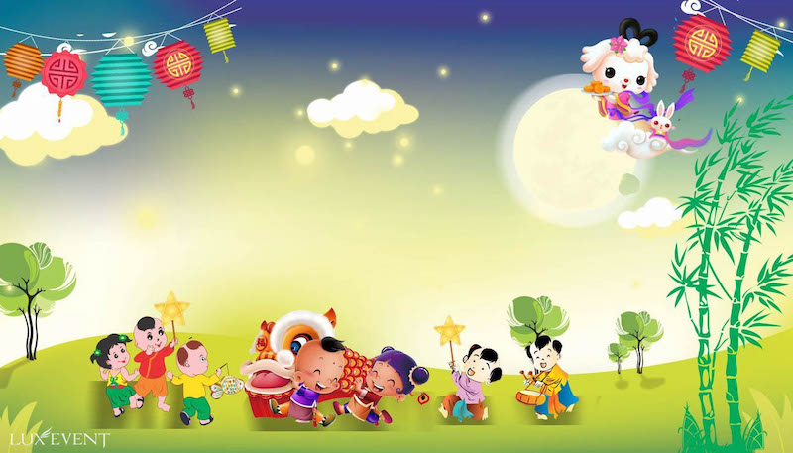
Ổn định tổ chức
Cô và trẻ hát : Rước đèn dưới trăng

Slide 4
2. Phương pháp và hình thức tổ chức
Hoạt động1: Đọc thơ cho trẻ nghe:
Lần 1 bằng lời và kết hợp cử chỉ
Lần 2 kết hợp Powponit

Slide 5
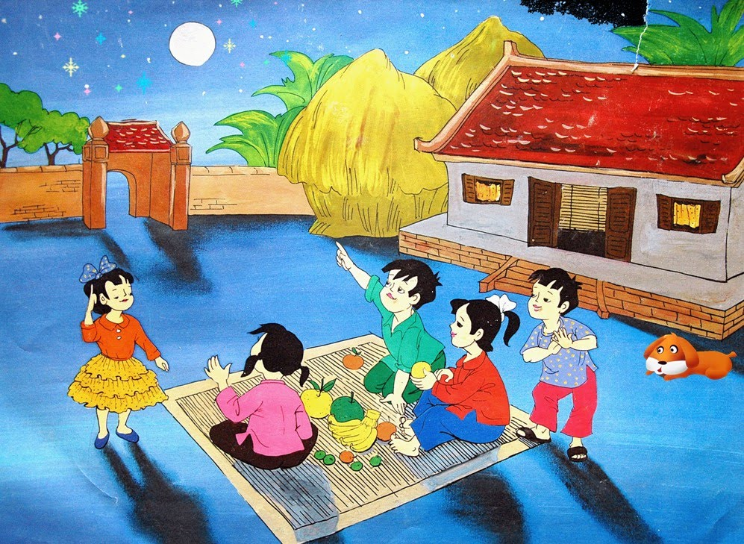
Sân nhà em sáng quá Nhờ ánh trăng sáng ngời

Slide 6
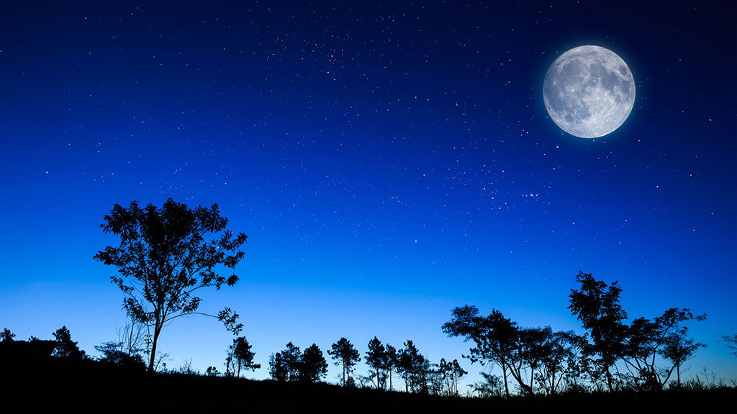
Trăng tròn như cái đĩa Lơ lửng mà không rơi

Slide 7
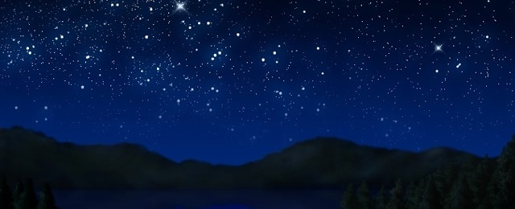
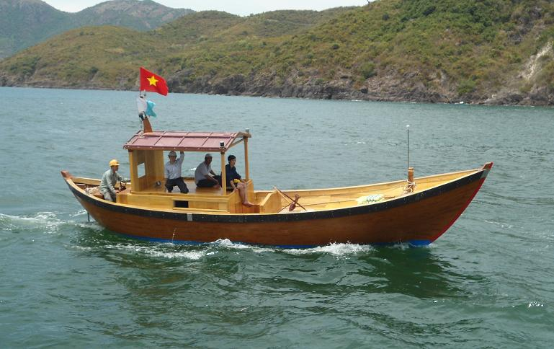
Những hôm nào trăng khuyết Trông giống con thuyền trôi

Slide 8
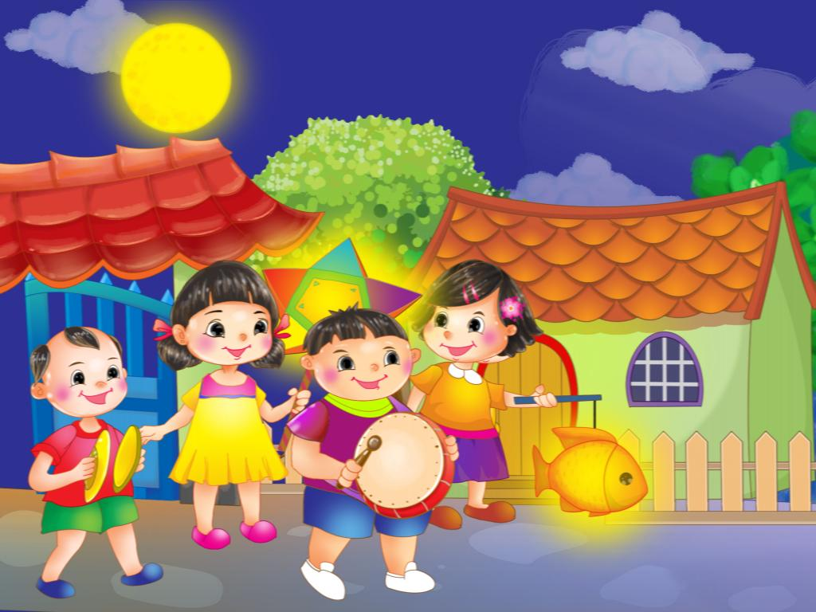
Em đi, trăng theo bước Như muốn cùng đi chơi

Slide 9
Hoạt động 2
Đàm thoại - Trích dẫn

Slide 10
Cô vừa đọc cho các con nghe bài thơ có tên là gì? Của tác giả nào?

Slide 11
Trong bài thơ sân nhà bạn nhỏ như thế nào ?

Slide 12
Sân nhà em sáng quá Nhờ ánh trăng sáng ngời

Slide 13
Tác giả đã miêu tả vẻ đẹp của ông trăng như thế nào?

Slide 14
Trăng tròn như cái đĩa Lơ lửng mà không rơi

Slide 15
Giải thích từ khó: " Lơ lửng“: ý nói trăng ở trên không gian, mắt nhìn lên thấy giống cái đĩa nhưng không rơi ở lưng chừng trời.

Slide 16
Khi trăng không tròn nữa thì người ta gọi là trăng gì?
Khi Trăng khuyết được ví như cái gì ?

Slide 17
Những hôm nào trăng khuyết Trông giống con thuyền trôi

Slide 18
Em đi, trăng theo bước Như muốn cùng đi chơi

Slide 19
Giáo dục trẻ: biết ích lợi của ánh trăng, nhờ có ánh trăng soi sáng xuống sân nhà, để các con được vui chơi đặc biệt vào đêm rằm trung thu ánh trăng chiếu sáng hơn vì vậy chúng mình phải biết yêu quý ánh trăng, yêu quý cảnh đẹp thiên nhiên

Slide 20
Hoạt động 3: Dạy trẻ đọc thơ
Lớp đọc, tổ đọc ( đọc nối tiếp), nhóm đọc
(Đọc thơ theo tranh)
Cá nhân trẻ đọc

Slide 21
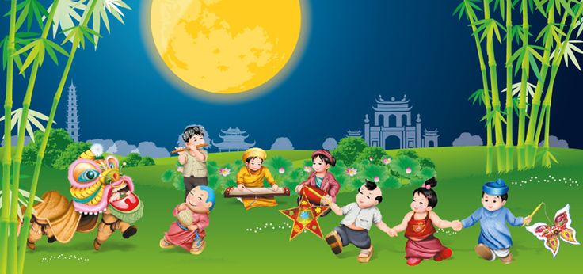
3. Kết thúc
Trẻ vận động theo nhạc bài hát Trăng sáng

Slide 22
Xin chào hẹn gặp lại!

